Slide 1
МБДОУ № 109 «Букварёнок»
Дидактическая игра для детей раннего возраста
«ГУСЕНИЦА»
Лебедева Мария Николаевна

Slide 2
Цель: развитие мелкой моторики и цветового восприятия
Задачи:
-Знакомить с основными цветами
-Развивать мелкую моторику пальцев рук
-Развивать зрительное и слуховое восприятие
-Развивать умение различать цвета основного спектра
-Развивать внимание, мелкую моторику пальцев рук
-Учить подбирать одинаковые по цвету крышки
-Воспитывать усидчивость, самостоятельность, творческое воображение.

Slide 3
Описание игры
Игра представляет собой шнурок с головой гусеницы и разноцветные крышки от бутылок с отверстием посередине. Можно использовать схемы для сборки.
Задача игрока - собрать целую гусеницу, продевая шнурок в крышки.
Варианты игры:
-Собрать гусеницу из крышек определённого цвета
-Собрать гусеницу, чередуя цвета по схеме
-Собрать гусеницу, чередуя цвета крышек по словесному указанию
- Собрать гусеницу, чередуя цвета по своему желанию.
В дальнейшем игру можно усложнять, развивая и навыки счёта.

Slide 4
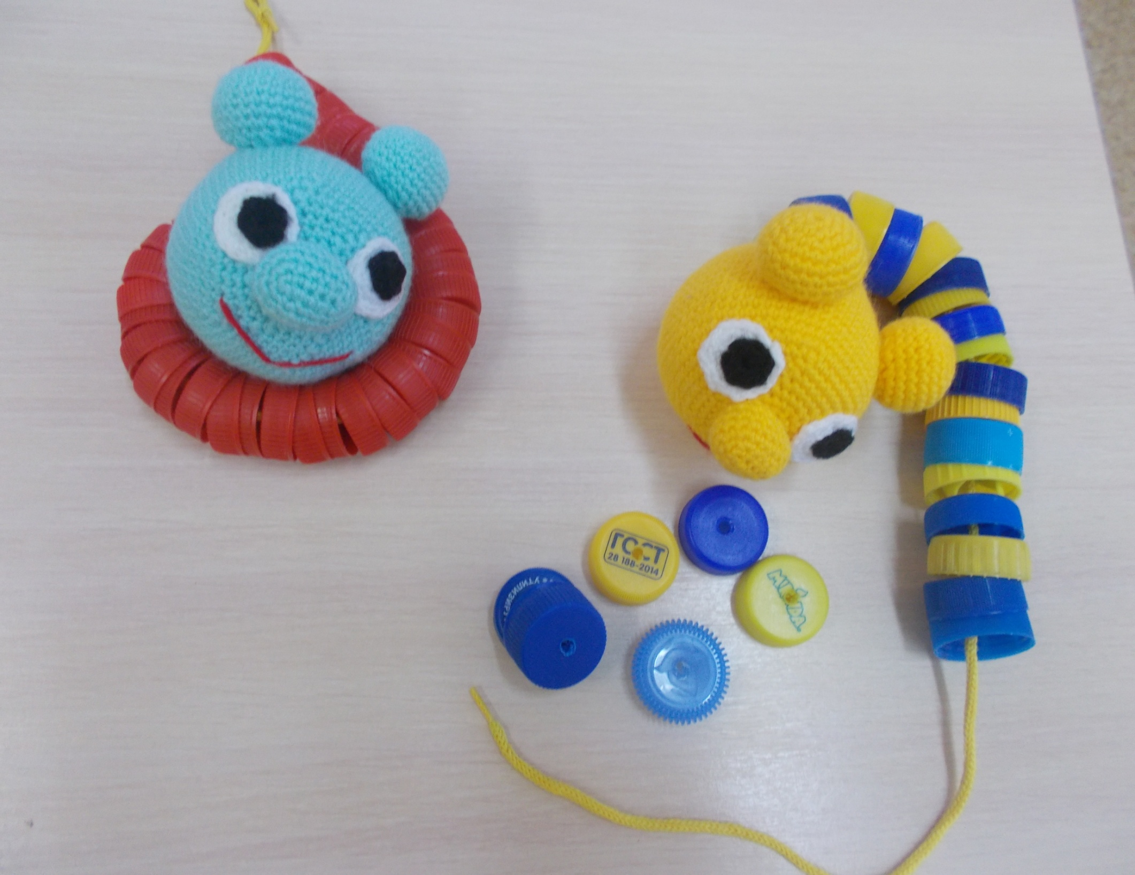

Slide 5
